Slide 1
Традиционные практики и новые возможности сельских библиотек Кузбасса
Четверикова Светлана Владимировна, заведующий отделом прогнозирования и развития библиотечного дела
Государственной научной библиотеки Кузбасса им. В.Д. Федорова
Кемерово, 2024 г.

Slide 3
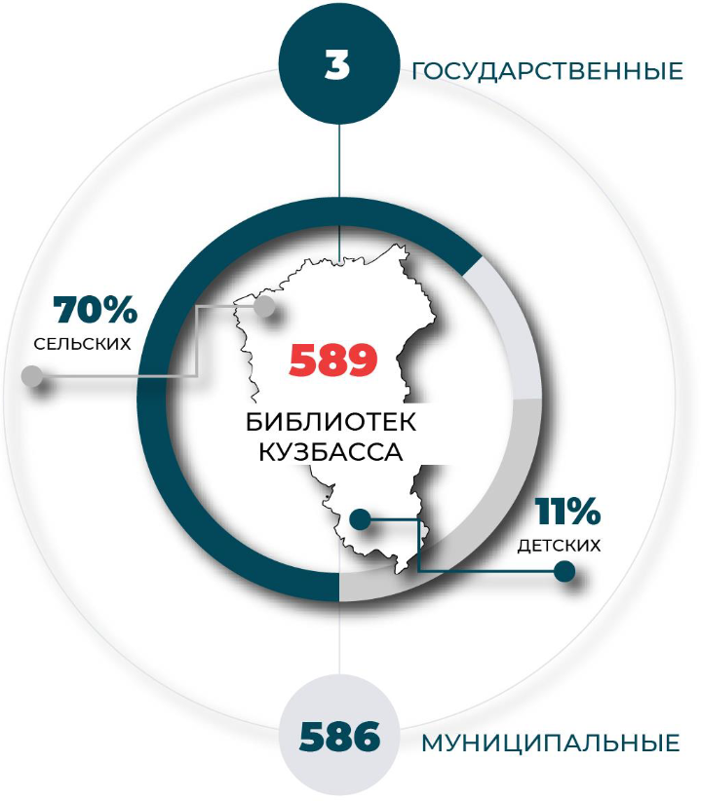

Slide 4
Динамика количества сельских библиотек Кузбасса
2013-2023 гг.

Slide 5
Основные показатели
Процент охвата сельского населения – 64%
(общий по региону 39%)

Slide 6
Библиотечный фонд
Печатные издания составляют 99% фондов,
из них книги – 85%,
периодические издания – 10%

Slide 7
Основные показатели эффективности библиотечного фонда
Показатель | Норма | Факт
Книгообеспеченность | 7-9 томов на одного жителя | 8,5 томов на 1 жителя
 | 8-12 томов на одного пользователя | 14,6 томов на 1 пользователя
Обновляемость фонда | 5-10% | 1,4%
Обращаемость фонда | 2-2,5 | 1,63

Slide 8
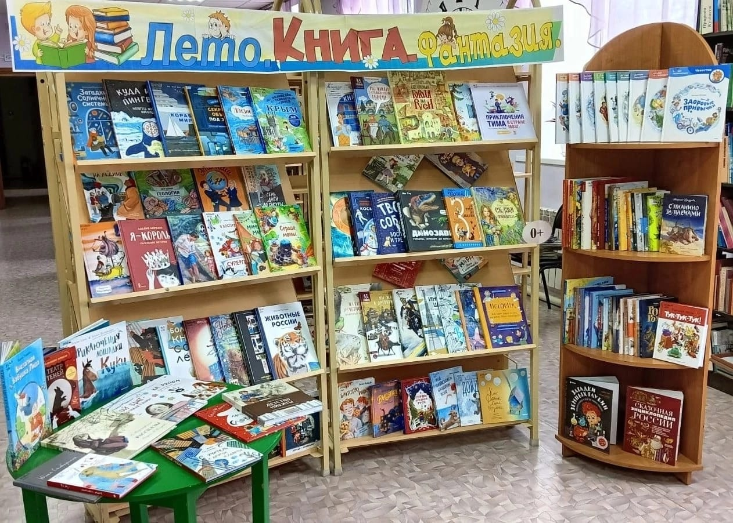
Проект «Сохранение культурного и исторического наследия» государственной программы «Развитие культуры»
Для пополнения библиотечных фондов сельских библиотек за 2021-2023 гг.:
Затрачено 15 млн 642 тыс. руб. (30% от общей суммы расходов);
Закуплено 24191 экз. (38% от общего количества экземпляров);
Комплекты получила 241 сельская библиотека (58% библиотек).

Slide 9
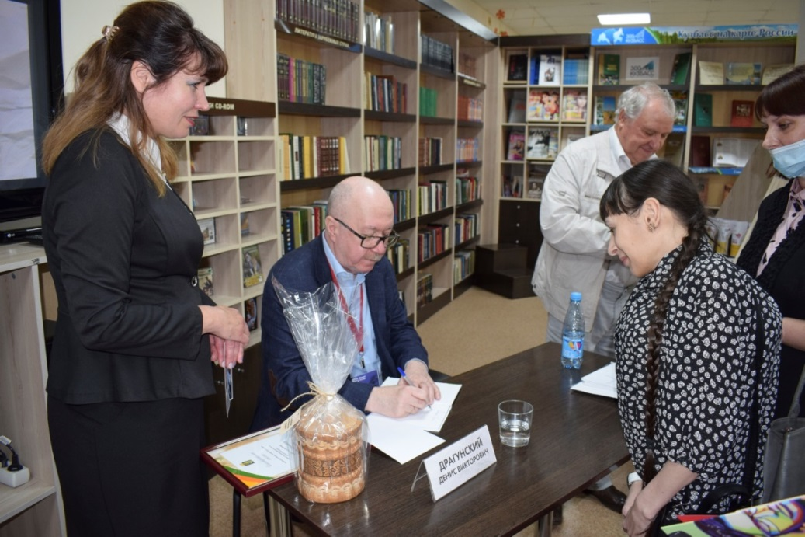
Модельные библиотеки
С 2006 года создаются модельные сельские библиотеки в рамках
региональной программы «Культура Кузбасса».
Первой модельной библиотекой стала Марьевская сельская библиотека-филиал Централизованной библиотечной системы Яйского муниципального округа

Slide 10
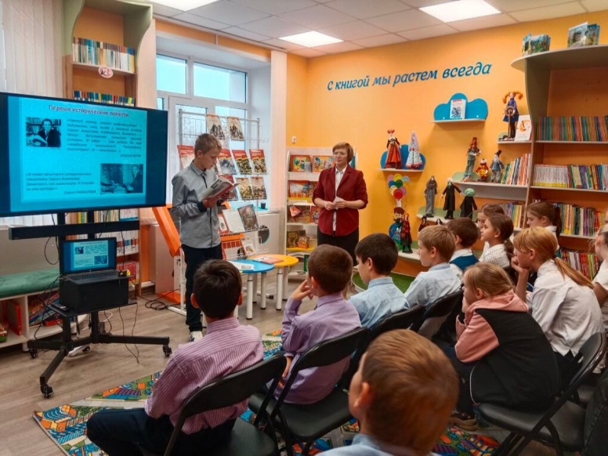
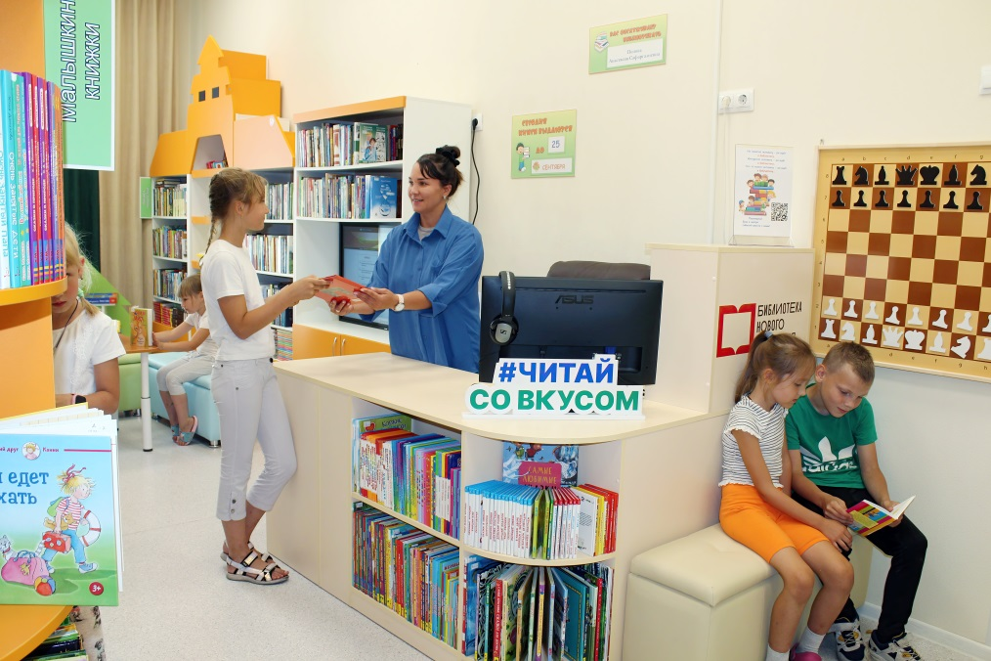
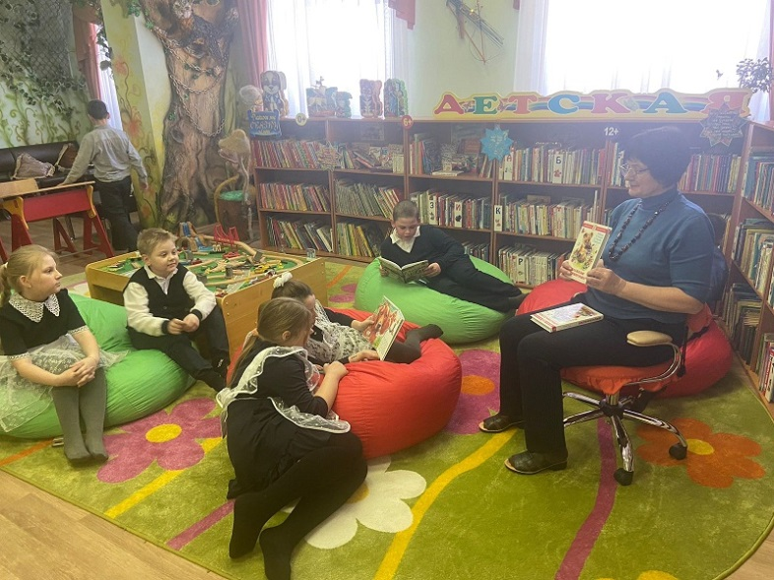
Модельные библиотеки нового поколения
В рамках национального проекта «Культура» с 2019 года создано 56 модельных библиотек,
из них 42 – сельские.

Slide 11
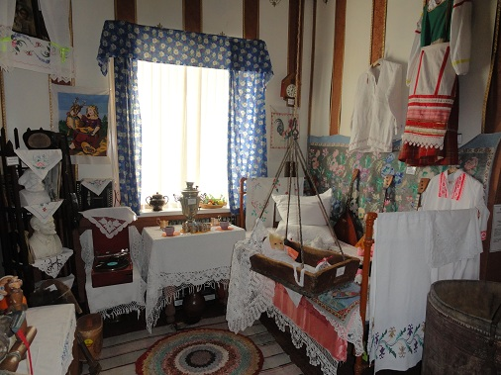
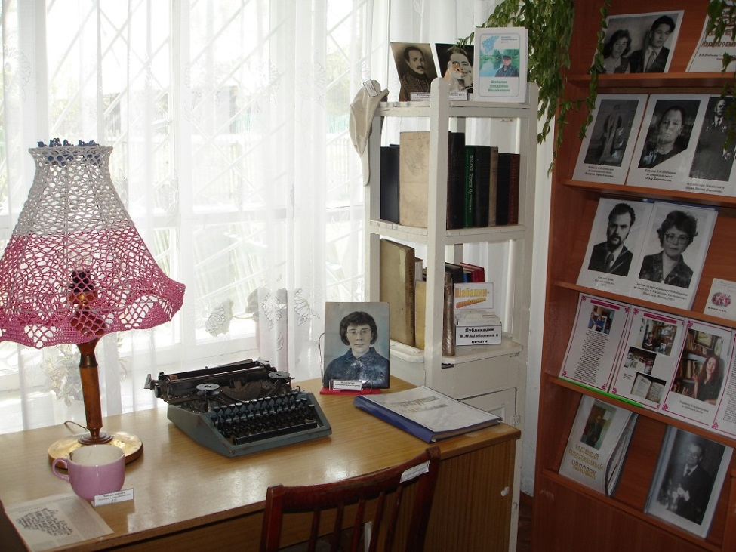
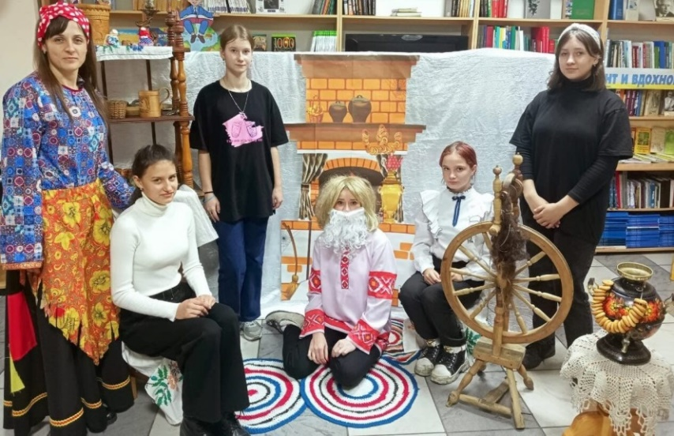
Библиотека – центр сохранения и популяризации
культурного наследия
Наибольшее количество мини-музеев и музейных уголков создано в Прокопьевском, Юргинском, Промышленновском, Тисульском, Ижморском, Ленинск-Кузнецком муниципальных округах.

Slide 12
Библиотека – культурно-просветительский центр, место для творческой реализации и общения граждан

Slide 13
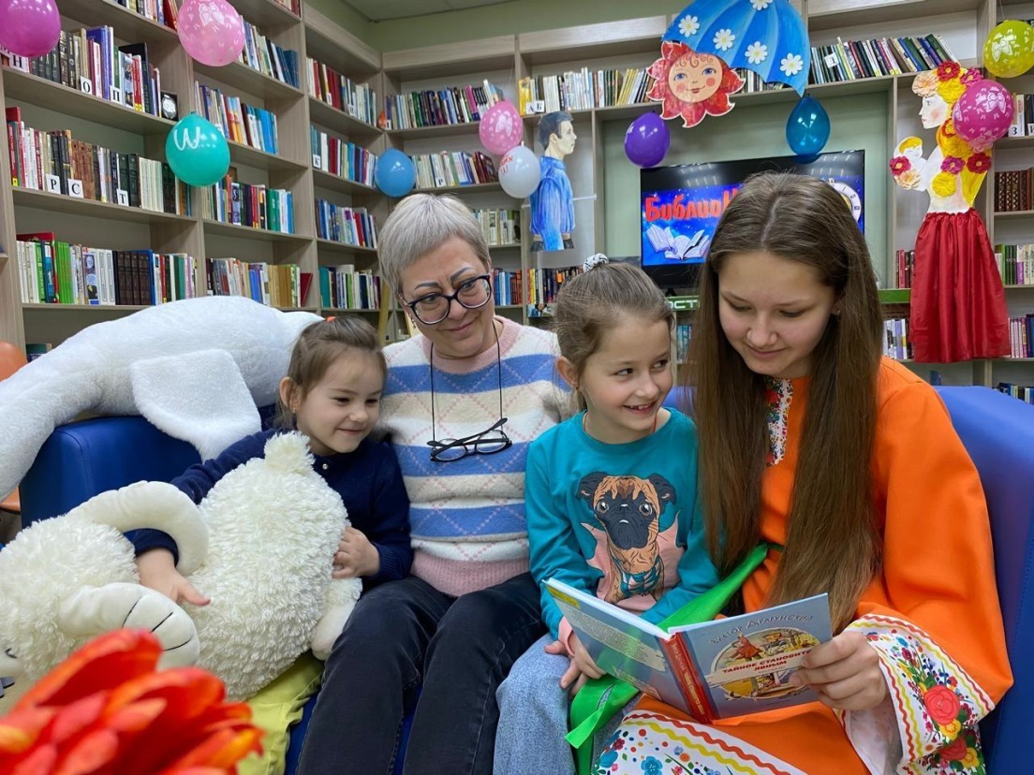
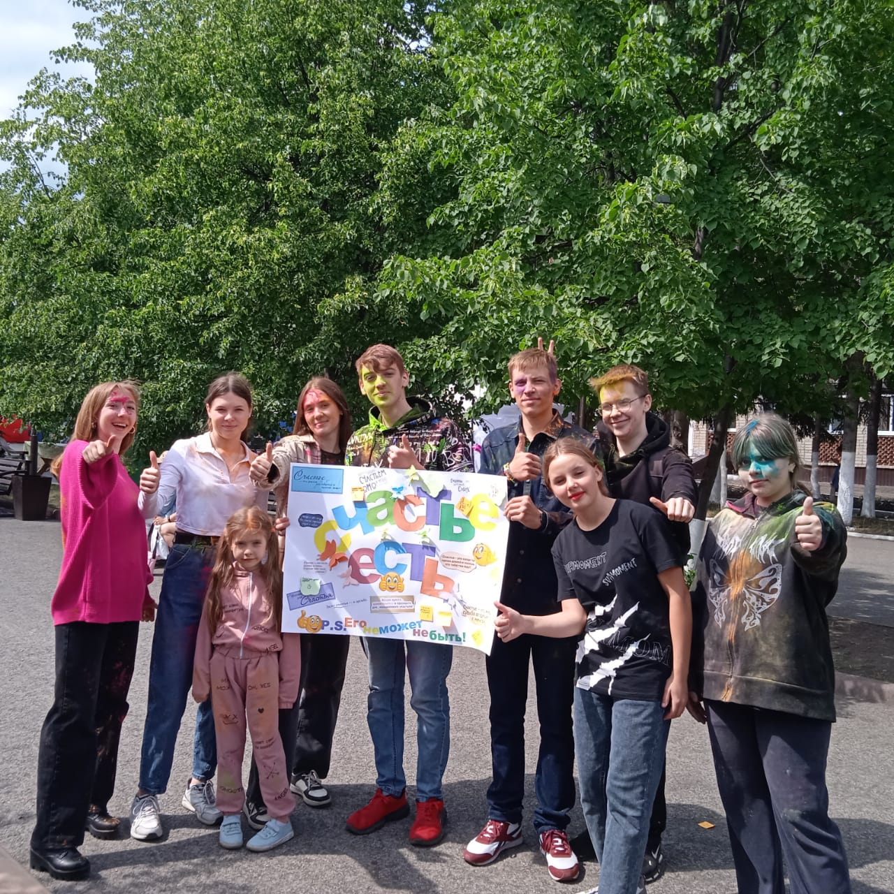
Библиотека – культурно-просветительский центр, место для творческой реализации и общения граждан

Slide 14
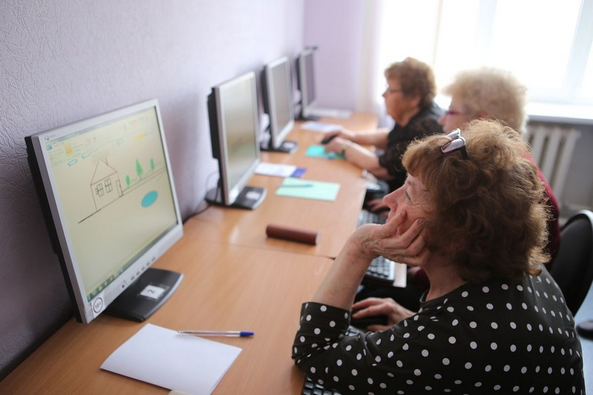
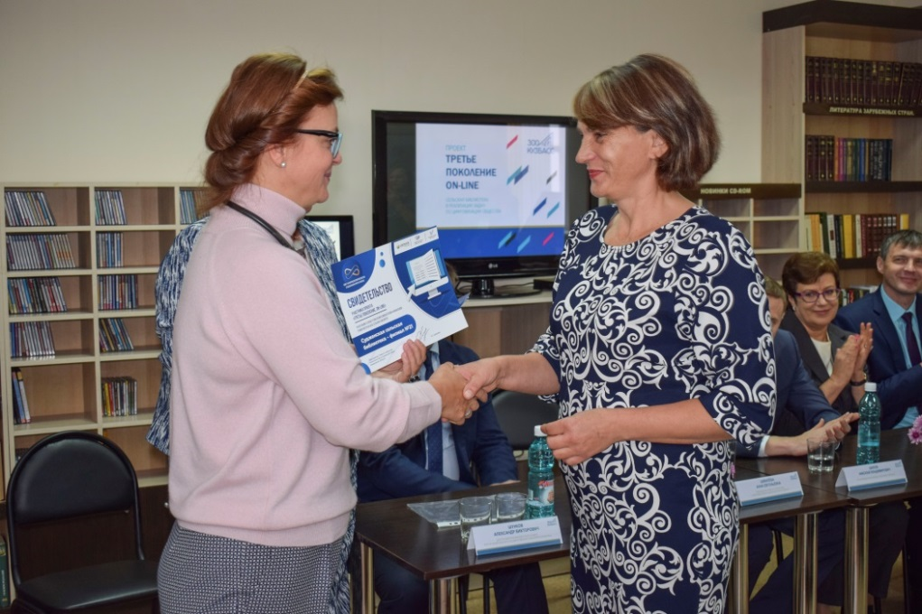
Библиотека – центр образования в течение всей жизни
В проекте «Третье поколение онлайн» участвуют 190 сельских библиотек со всех муниципальных округов и районов.

Slide 15
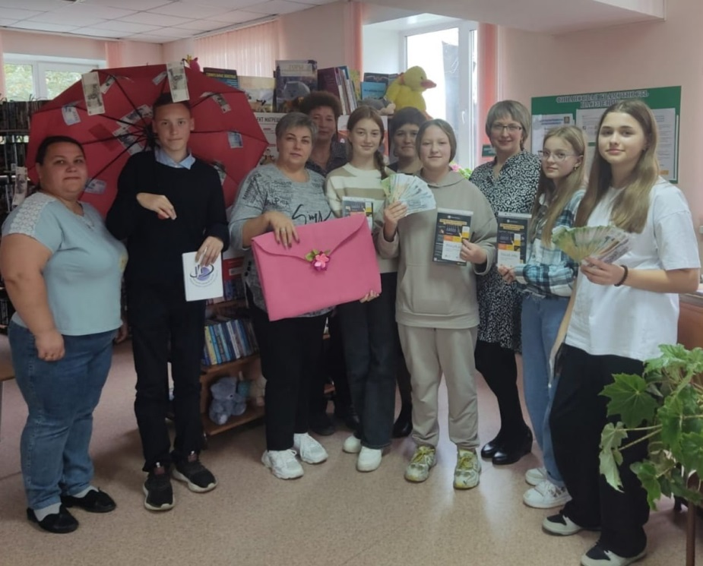
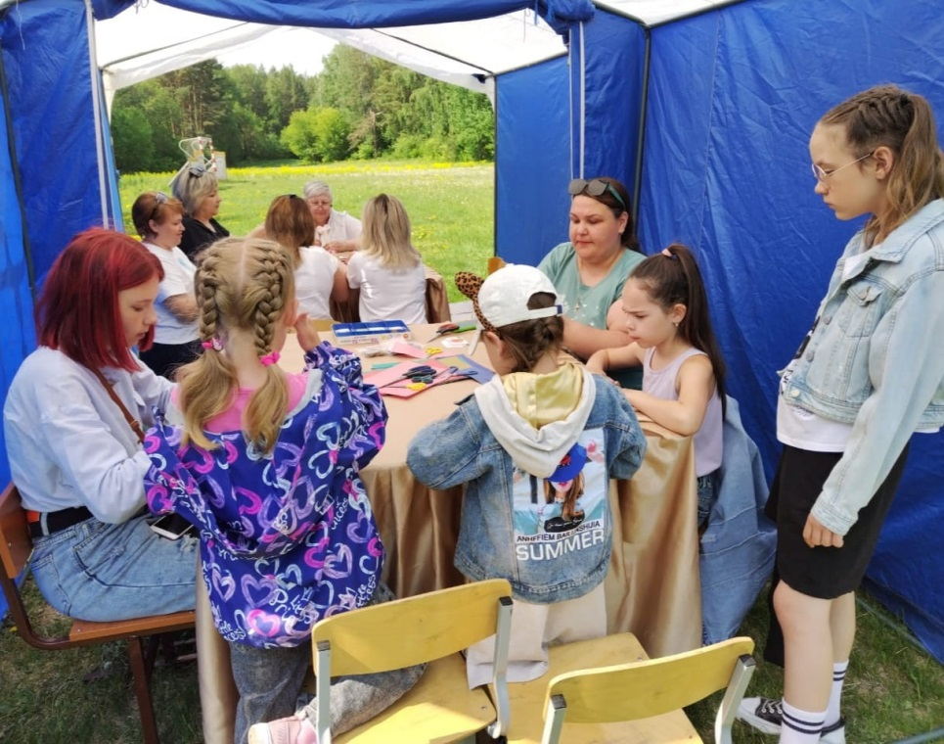
Библиотека – ведущий центр информации, получения государственных и иных социально значимых услуг
С 2021 года в Библиотеке с. Зарубино ЦБС Топкинского муниципального округа
реализуется проект
«ГраФин – финансовая грамотность в библиотеке»

Slide 16
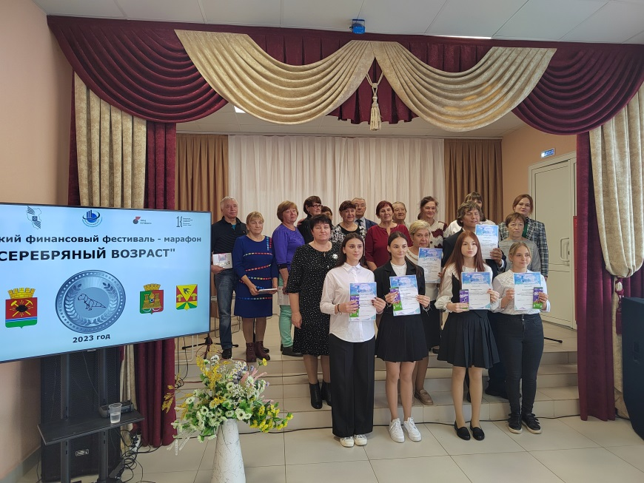
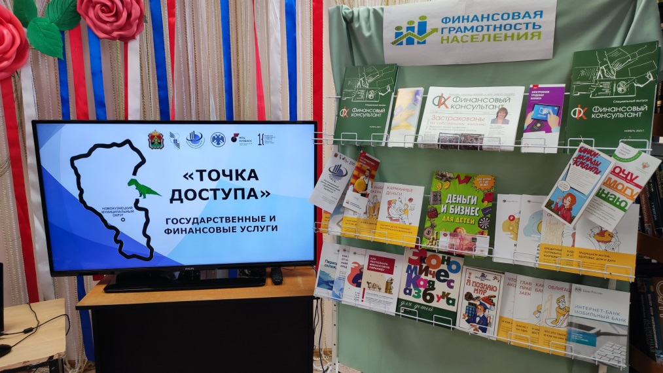
Точки доступа к финансовым и государственным услугам
В региональную программу повышения финансовой грамотности населения Кузбасса включились Ленинск-Кузнецкий, Мариинский, Топкинский, Гурьевский муниципальные округа.

Slide 17
Спасибо за внимание
Раб. тел. 8 (3842)44-18-68
E-mail: metodisty-kemonb@mail.ru

